Slide 1

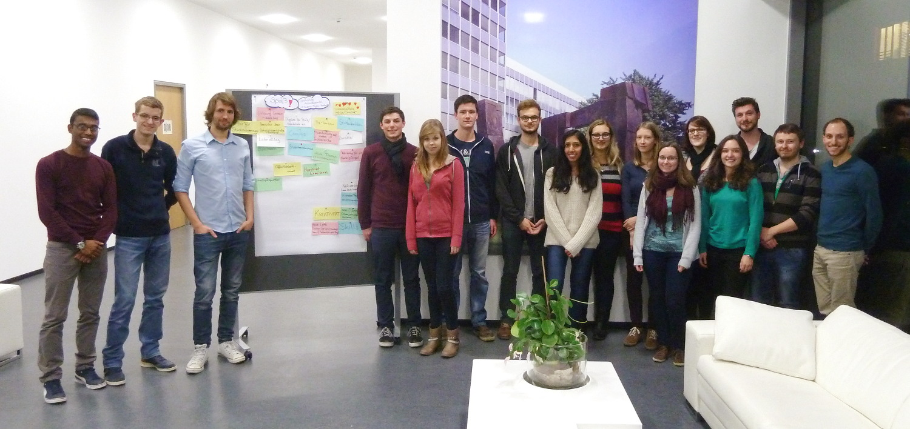



Wer ist ?

Slide 2
Wer ist ?

Slide 5
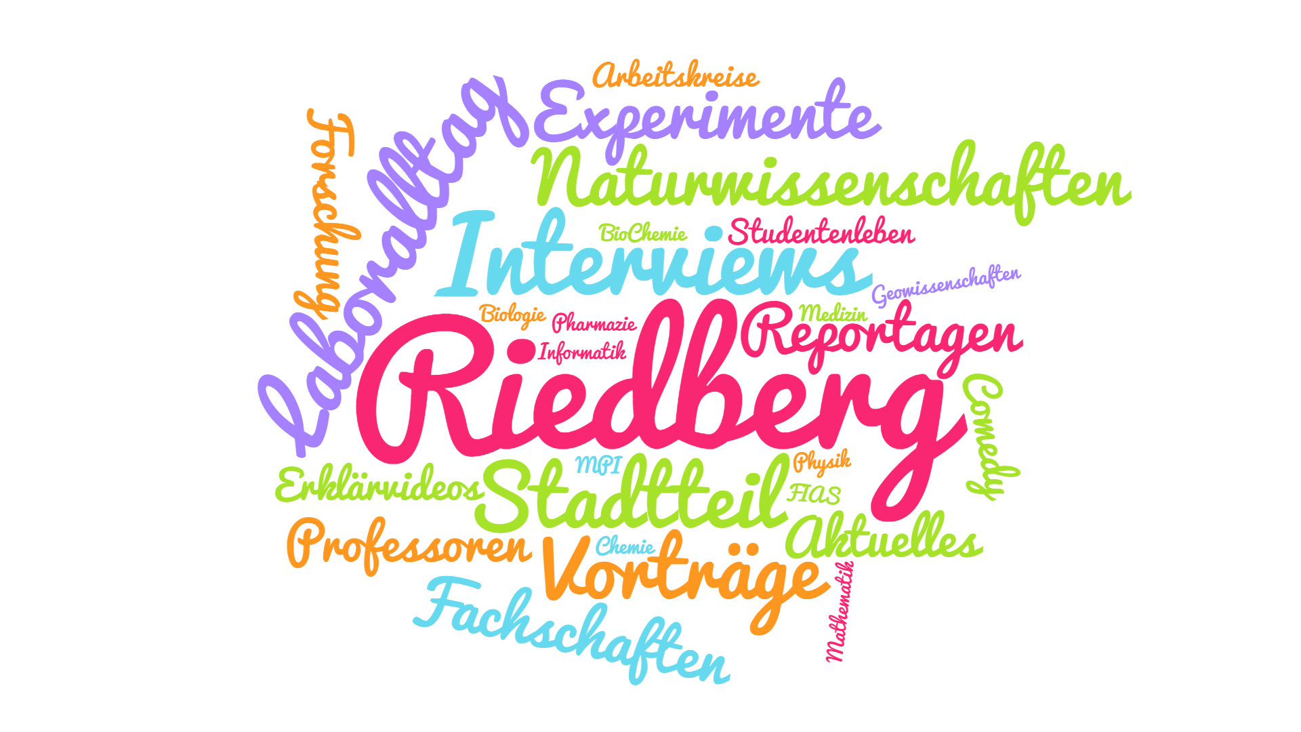
Was ist aktuell?

Slide 6
Was ist aktuell?

Slide 8
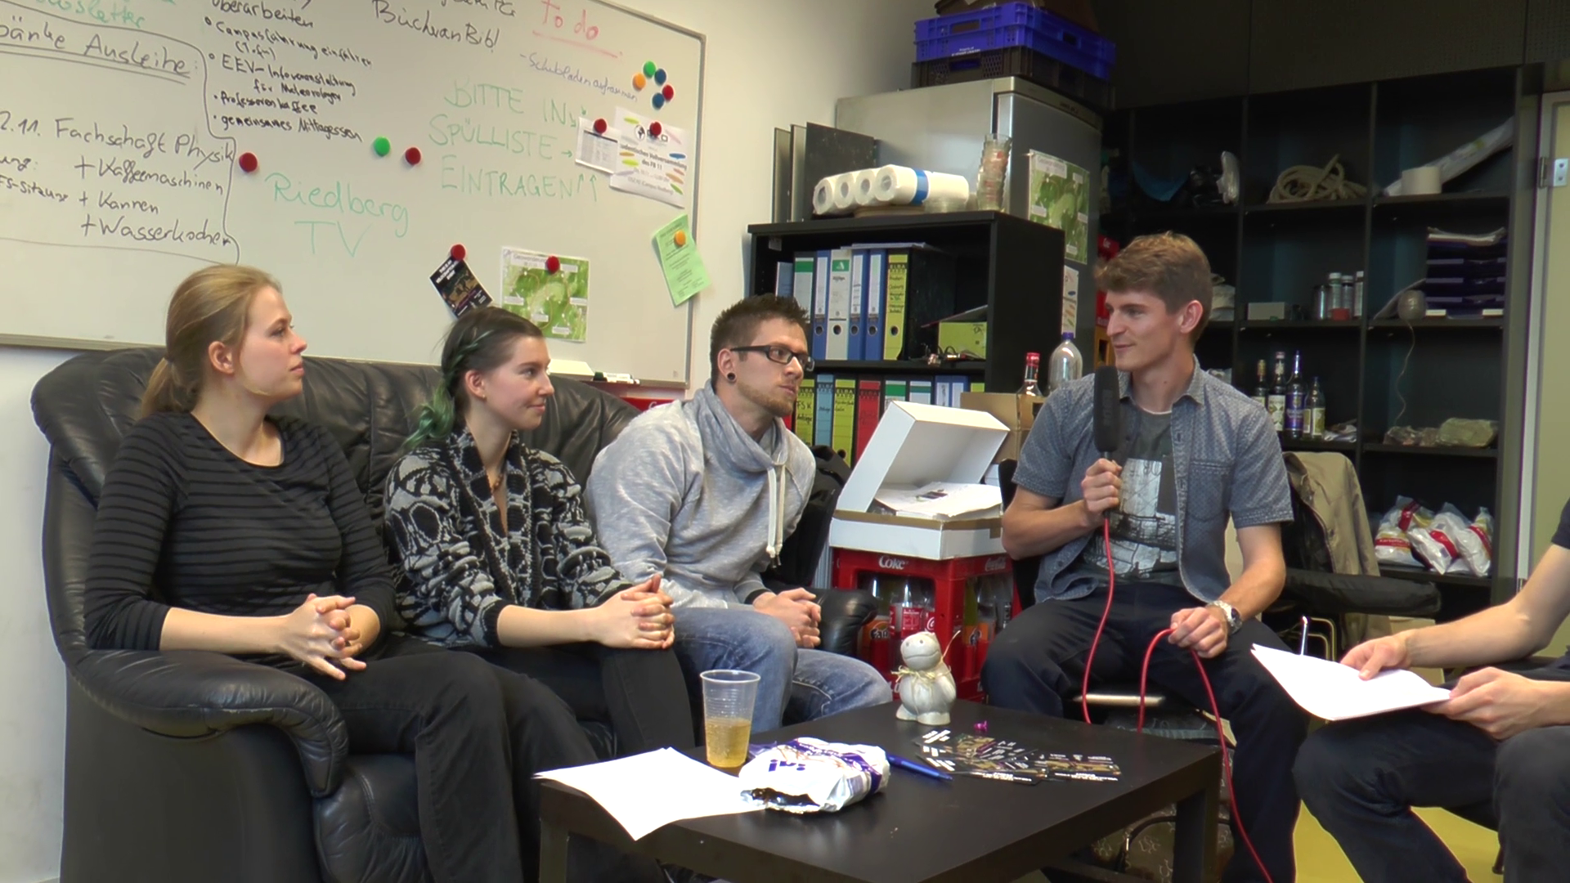
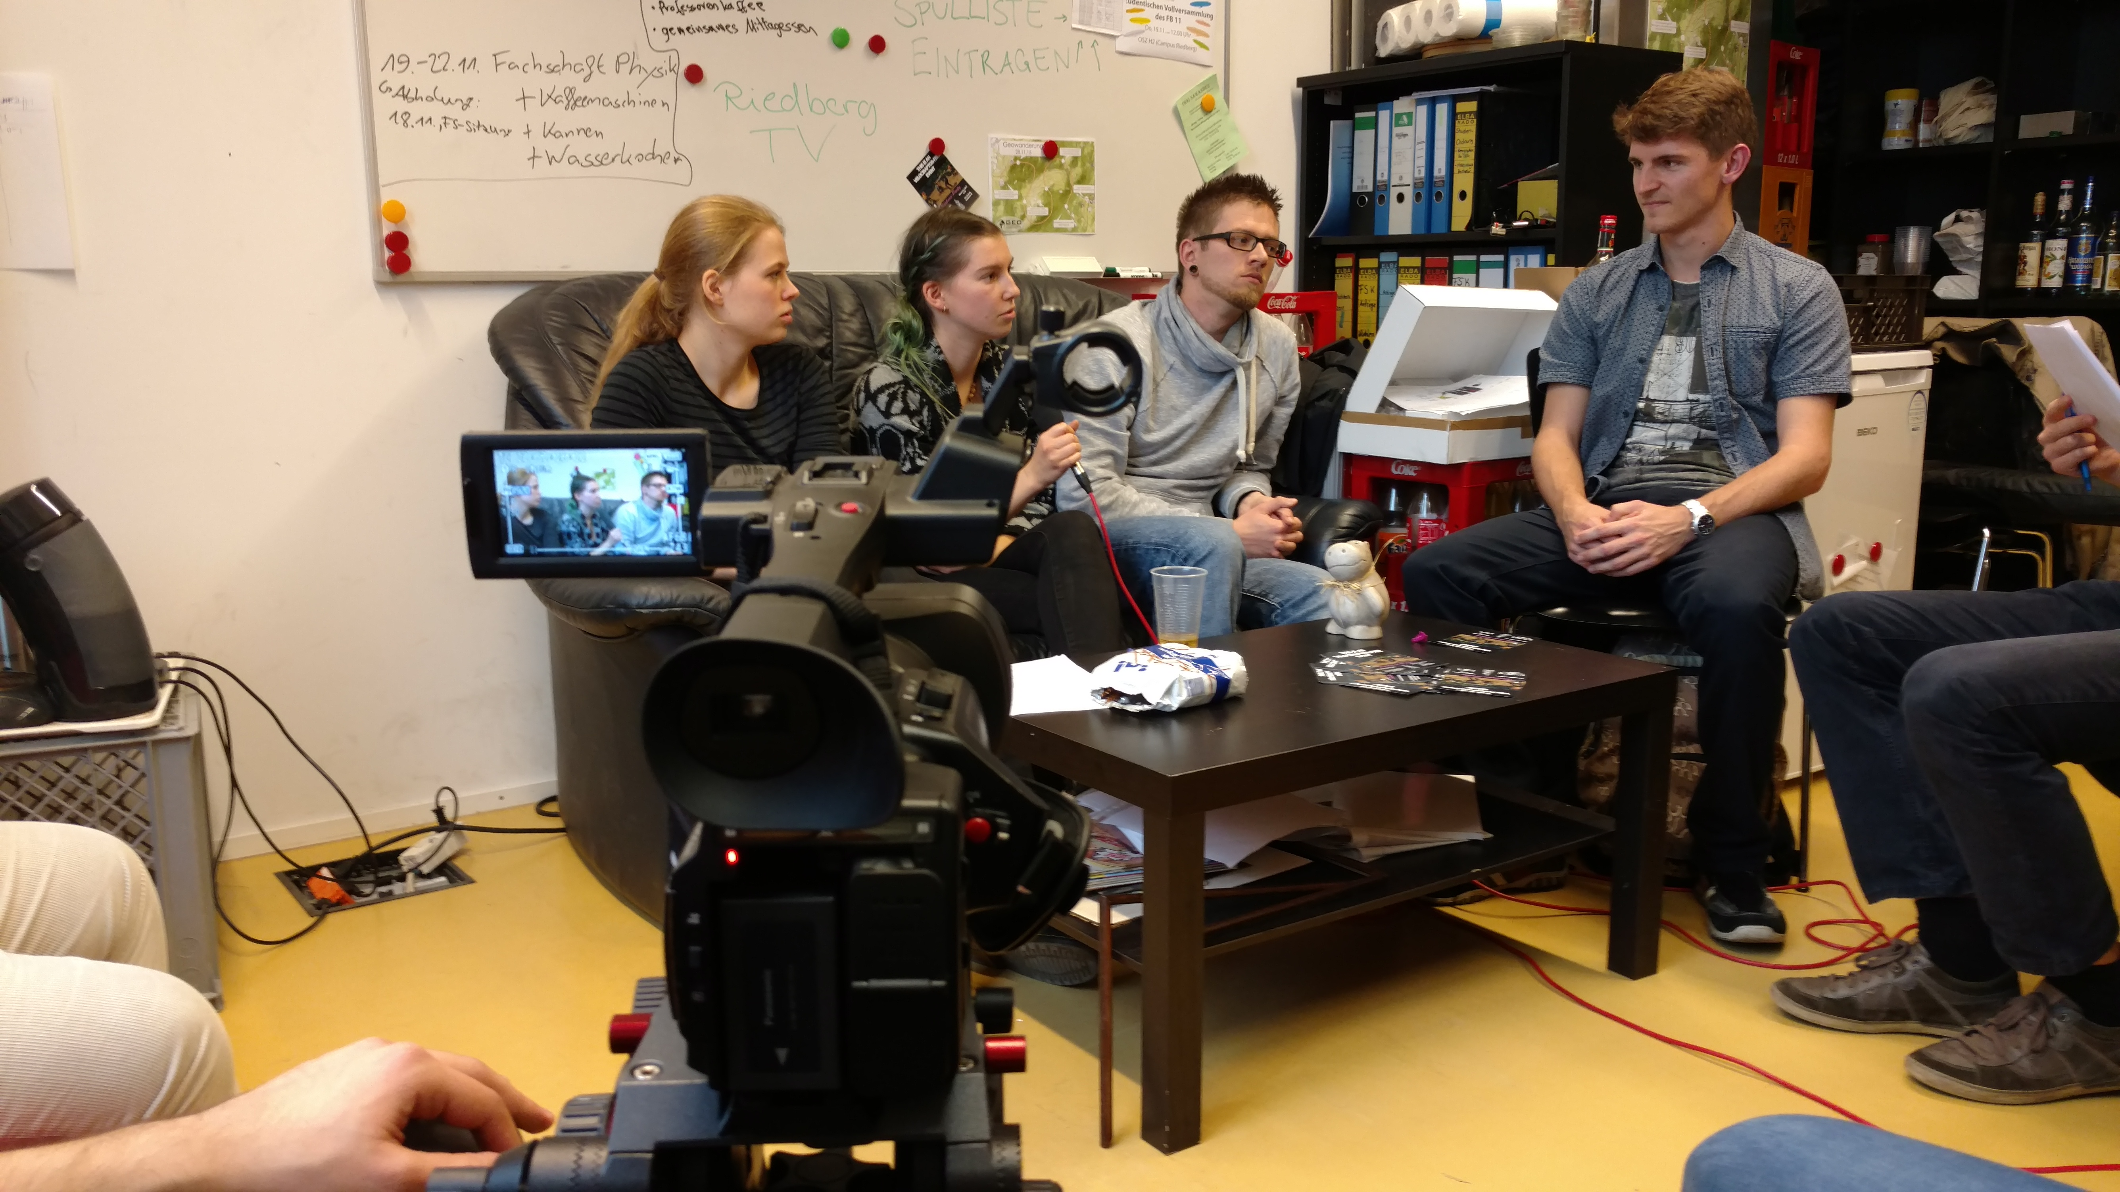
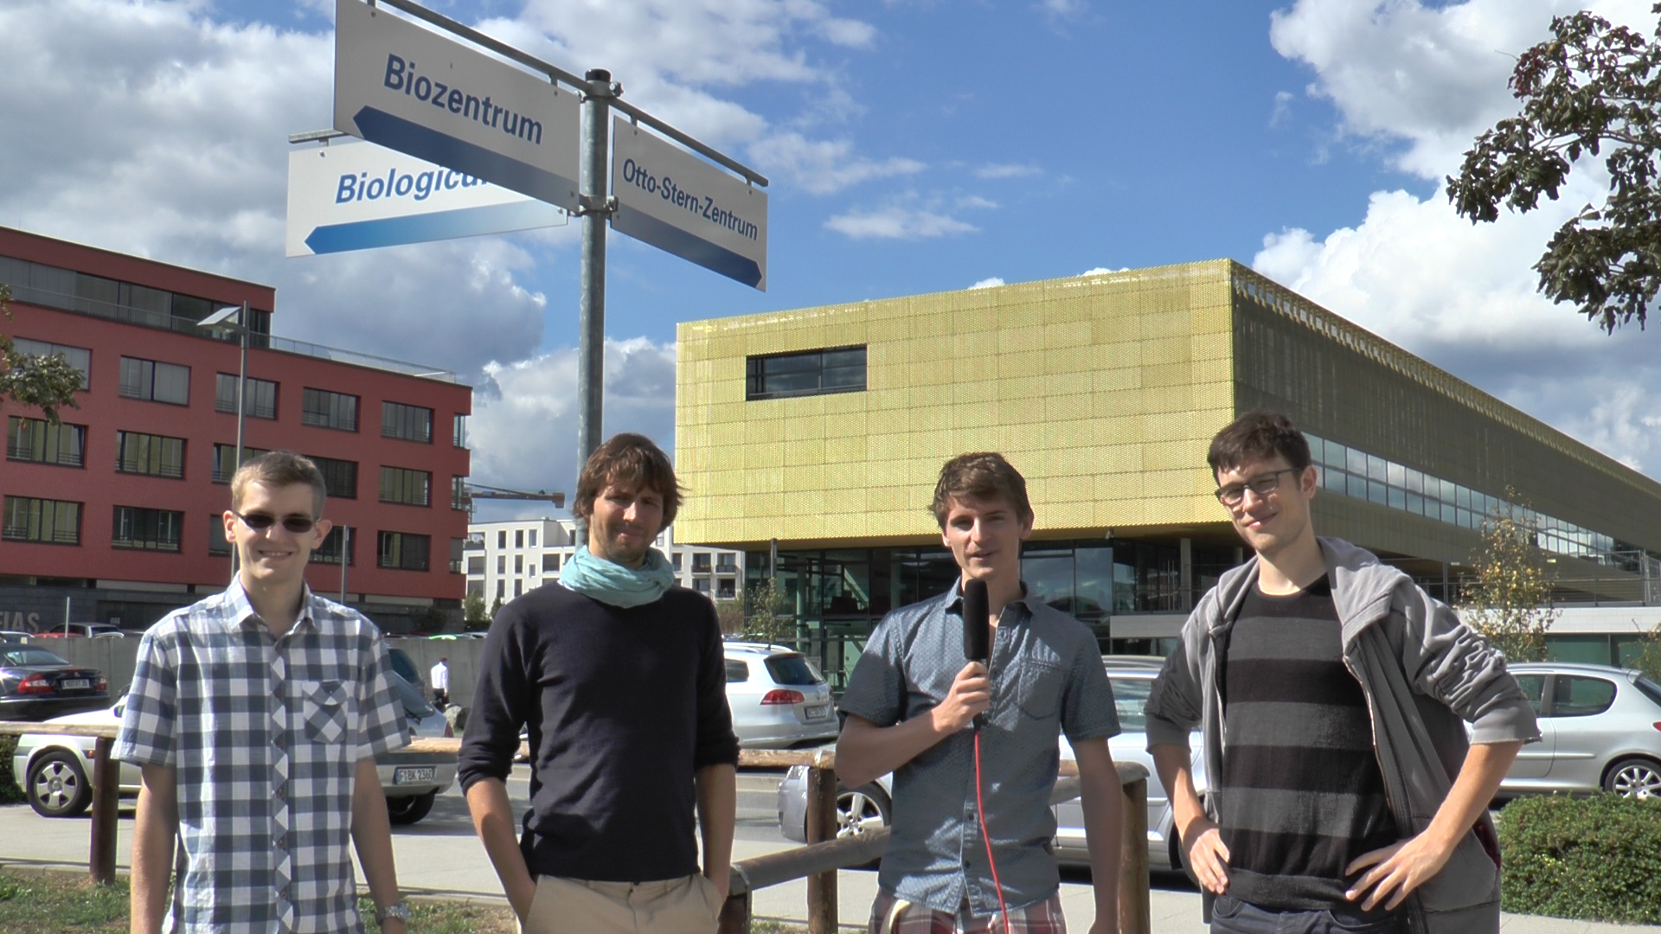
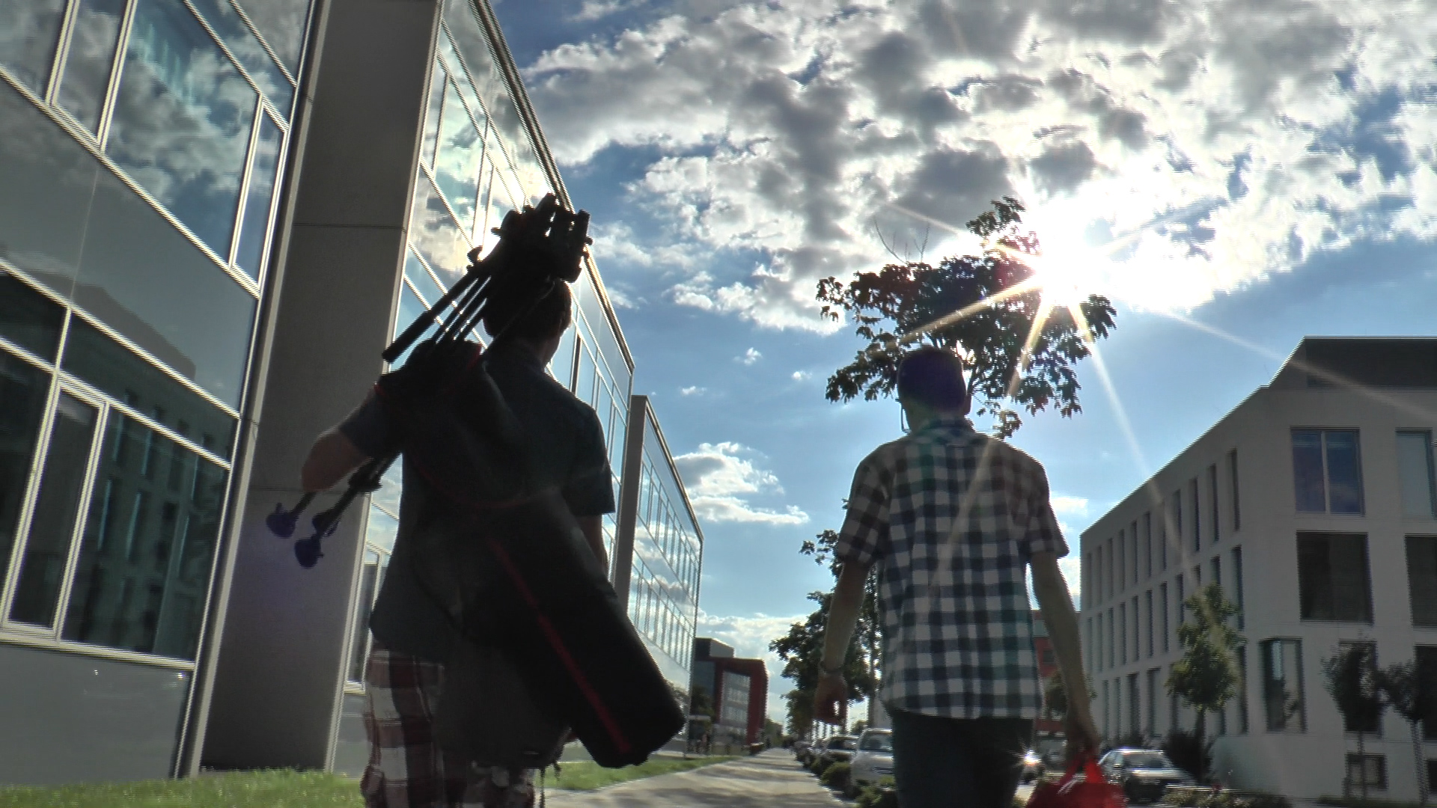

Slide 9
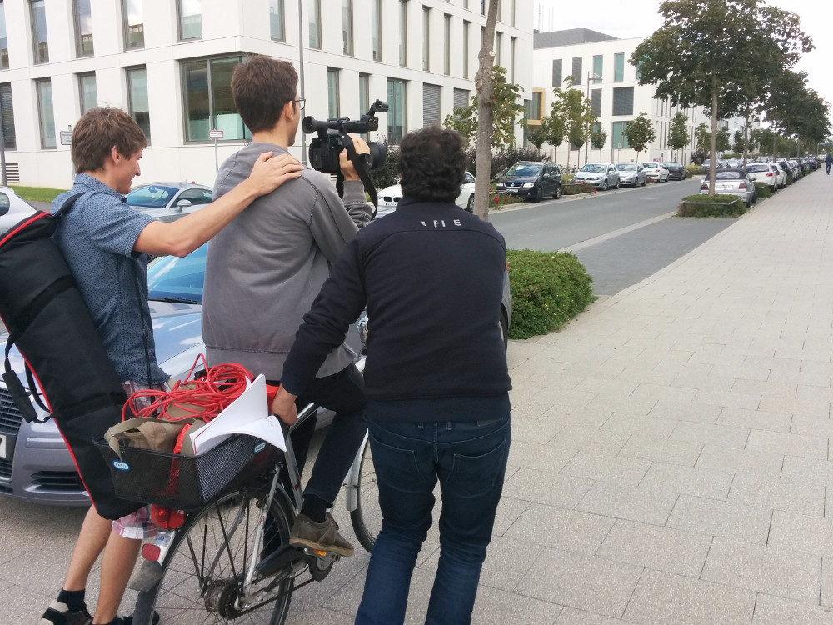

Slide 10

Wir freuen uns über Post!
Und Ihre Unterstützung!
RiedbergTV Team
team@riedberg.tv

Slide 11
Wir freuen uns über Post!
Und Ihre Unterstützung!
RiedbergTV Team
team@riedberg.tv

Slide 12




RiedbergTV
Zeit für Fragen & Kritik
www.riedberg.tv
Carsten Bauer
Sven Köppel
10. eLearning-Netzwerktag • Do 17.12.2015 • Campus Westend, Casino

